Slide 1
Digitalisierung
Prof. Hansjörg Mixdorff

Slide 2
Signalverarbeitungssystem₁
Sensoren Verarbeitung Aktoren

Slide 3
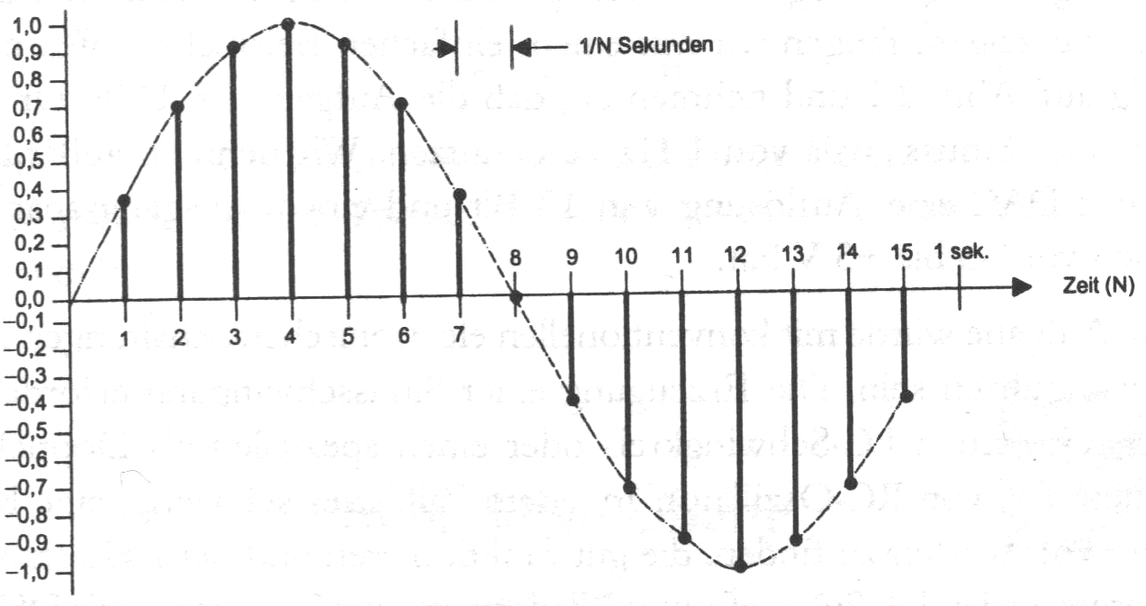
Abtastzeitpunkte auf einem Sinussignal

Slide 4
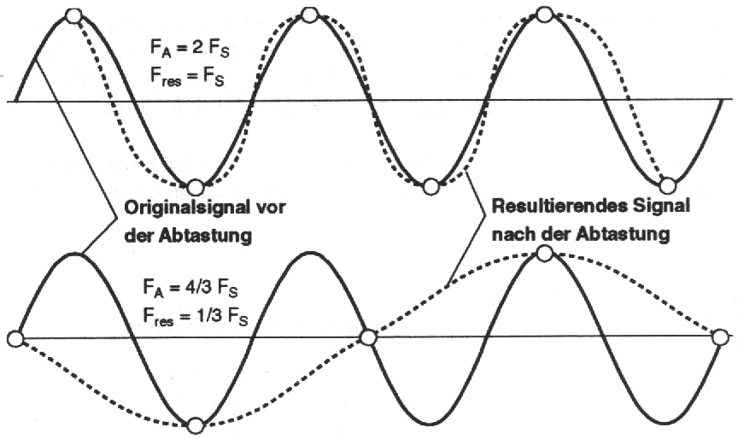
Abtastung
Unterschiedliche Abtastfrequenzen und ihre Auswirkungen.
Oben: Abtastung zweimal pro Signalperiode (besser :mehr als zweimal!)
Unten: Aliasing durch zu seltene Abtastung, nur 1,33 mal pro Periode!

Slide 5
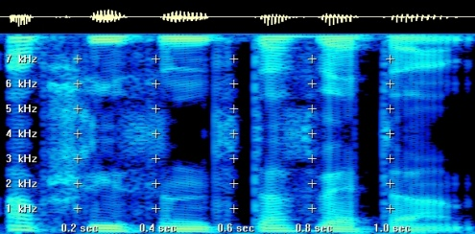
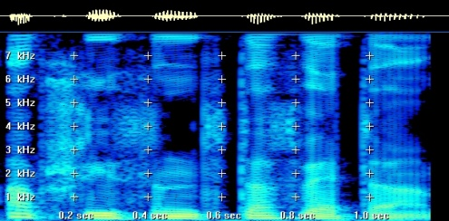
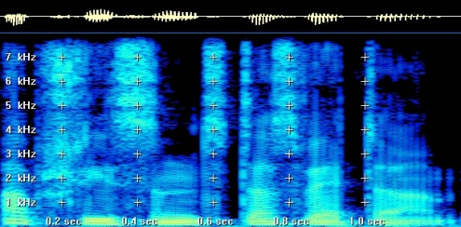

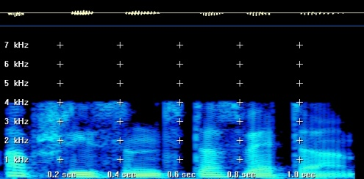
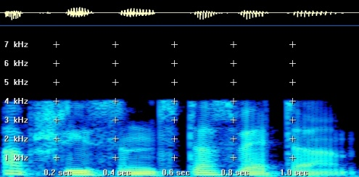
Vom analogen Signal zum digitalen und zurück
f_{g}=3.7kHz
f_{a}=8kHz
DSP
f_{g}=3.7kHz
Analoges Sprachsignal hoher Qualität
Rekonstruiertes analoges Sprachsignal
Tiefpaß
(Antialiasing)
Abtastung
Quantisierung
D/A-Wandlung
Tiefpaß
(Rekonstruktion)
Bei der Abtastung entsteht nämlich ein Spiegelbild des Spektrums zwischen 4 und 8 kHz
Bei der D/A-Wandlung
wird die Ausgangs-spannung zunächst für ein Abtastintervall konstant gehalten. So entsteht wieder ein zeitkontinuierliches Signal.
Ein analoges Sprachsignal enthält Frequenzen bis weit über 4kHz
Will man es mit fa=8kHz abtasten, müssen die Frequenzen ab 4 kHz vorher herausgefiltert werden
Zur Rekonstruktion des Zeitsignals muss jetzt nur noch das Spielbild ab 4 kHz herausgefiltert werden

Slide 6

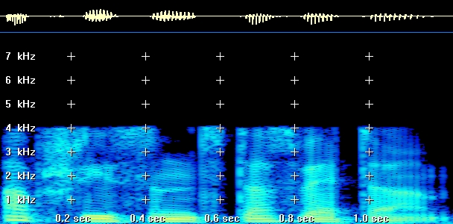
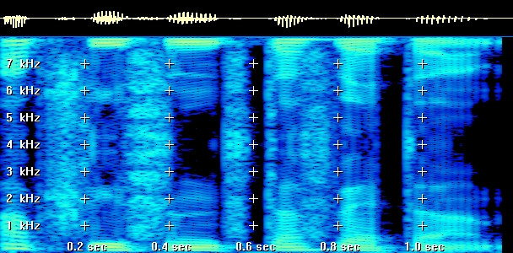

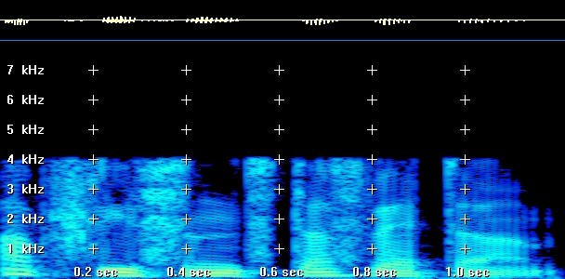
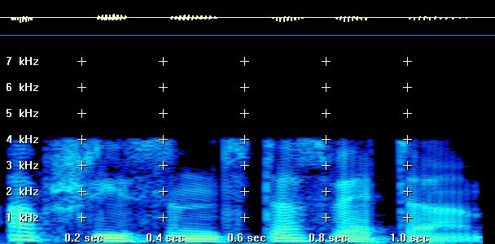
Original
Nach Tiefpaß (3.7 kHz)
Das Anti-Aliasingfilter entfernt zu hohe Frequenzen…
Ohne Bandbegrenzung mit 8 kHz abgetastet
… das Spiegelbild „hat genug Platz“…
Mit 8 kHz abgetastet
1. Spielbild (Image)
Werden die Frequenzen über 4kHz vor der Abtastung nicht entfernt, spiegeln sich diese in den Bereich zwischen 0 und 4 kHz…
Originalspektrum (0..4 kHz)
Nach Rekonstruktion (mit Aliasing)
Nach Rekonstruktion (ohne Aliasing)
… und damit gibt es auch kein Problem bei der Rekonstruktion!
…und können dann auch durch das Rekonstruktions-
filter ab 4kHz nicht entfernt werden!

Slide 7
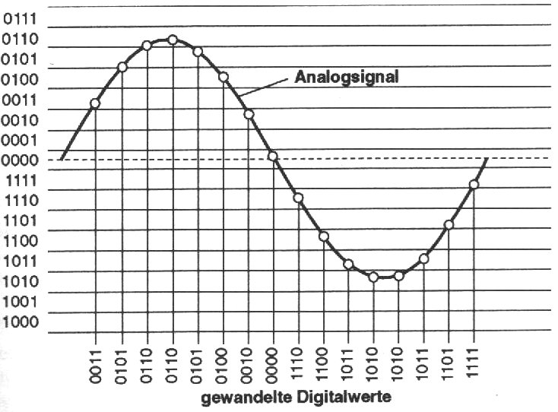

Digitalisierung
Zuordnung digitaler 4-Bit-Werte einer abgetasteten Analogspannung

Slide 8
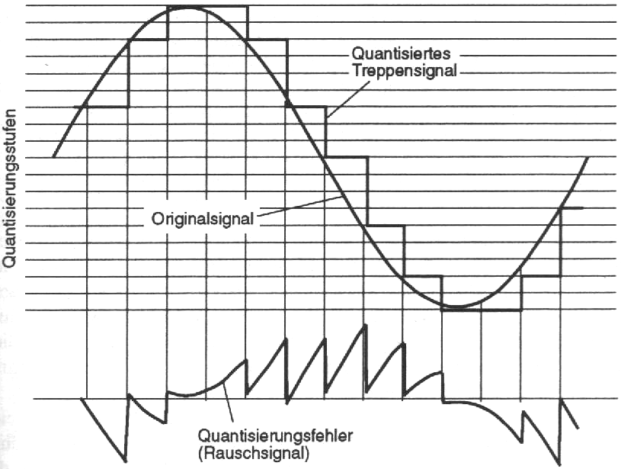
Digitalisierung
Statistische Quantisierungsfehler und sich daraus ergebendes Quantisierungsrauschen

Slide 9
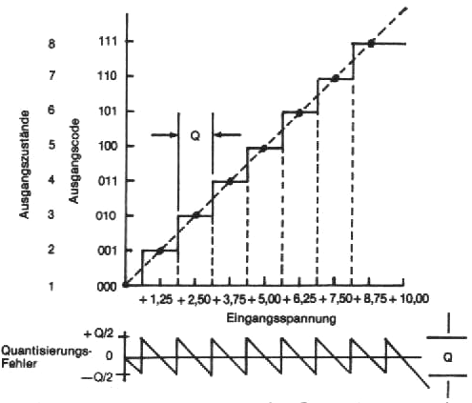
A-D-Wandler
Quantisierungsstufe Q und systembedingter Quantisierungsfehler bei A-D-Wandlern

Slide 10
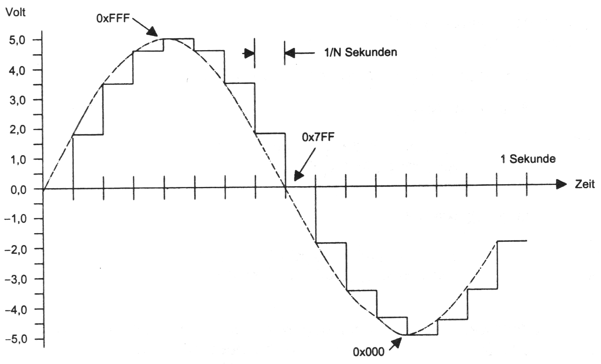
DAC-Ausgang für ein Sinussignal

